Slide 1
ADY201M · AI2107 · FALL26
NGHIÊN CỨU TRÊN DỮ LIỆU OLIST
PHÂN TÍCH CÁC YẾU TỐ QUYẾT ĐỊNH
VÀ DỰ ĐOÁN PHÍ VẬN CHUYỂN
ĐƠN HÀNG THƯƠNG MẠI ĐIỆN TỬ
KIỀU ĐẠI DƯƠNG
TRẦN CHÍ KIÊN
QUÁCH XUÂN THÀNH
HE201928
HE200774
HE204852
NHÓM 2
AI2107
Kiều Đại Dương
HE201928
Trần Chí Kiên
HE200774
Quách Xuân Thành
HE204852
01 / 16
Notes:
Thời lượng: 25 giây. Xin chào thầy/cô và các bạn. Nhóm 2 xin trình bày một câu hỏi rất cụ thể: phí vận chuyển của một đơn hàng được quyết định bởi những yếu tố nào, và liệu có dự đoán được nó hay không, trên dữ liệu Olist của Brazil.
Nối sang: Để thấy vì sao câu hỏi này đáng hỏi, nhóm bắt đầu từ bối cảnh kinh doanh.

Slide 2
NỘI DUNG TRÌNH BÀY
Sáu phần của bài thuyết trình
1
Tổng quan
2
Hiểu dữ liệu
Bài toán kinh doanh và ba câu hỏi nghiên cứu
9 bảng dữ liệu Olist và bước chuẩn bị trước khi ghép
Slide 3
Slide 4–5
3
Làm sạch dữ liệu
4
Phân tích SQL và EDA
Sơ đồ các bước và số dòng bị loại ở từng bước
Phí theo cân nặng, thể tích, khoảng cách, giá; tương quan
Slide 6–7
Slide 8–11
5
Mô hình hóa
6
Kết luận
Thiết kế, so sánh hai mô hình và độ quan trọng đặc trưng
Trả lời ba câu hỏi nghiên cứu và hạn chế
Slide 12–14
Slide 15
NHÓM 2
AI2107
Kiều Đại Dương
HE201928
Trần Chí Kiên
HE200774
Quách Xuân Thành
HE204852
02 / 16
Notes:
Người nói: Kiều Đại Dương. Thời lượng: 40 giây. Bài trình bày đi theo sáu phần, và mỗi phần trả lời một câu hỏi mà phần trước để lại. Bài toán kinh doanh cho ta câu hỏi. Hiểu dữ liệu cho biết ta có gì để trả lời. Làm sạch biến dữ liệu thô thành bảng dùng được. SQL và EDA cho bằng chứng mô tả. Mô hình hóa kiểm tra xem phí có dự đoán được không. Cuối cùng là kết luận, quay lại trả lời đúng những câu hỏi ban đầu.
Nối sang: Mình đi vào phần thứ nhất: bài toán kinh doanh.

Slide 3
BÀI TOÁN KINH DOANH
Vì sao phải hiểu phí vận chuyển?
48%
57%
KHOẢNG TRỐNG
Mỹ: hủy đơn trước khi thanh toán · Baymard 2024
Brazil: hủy đơn vì phí ship cao · NuvemCommerce 2026
Olist ghi nhận freight_value nhưng không cung cấp bảng giá chi tiết của đơn vị vận chuyển.
BA CÂU HỎI NGHIÊN CỨU
01
MÔ TẢ
02
GIẢI THÍCH
03
DỰ ĐOÁN
Phí phân bố thế nào, đổi ra sao theo đặc điểm?
Đặc điểm nào đóng góp nhiều nhất vào phí?
Sai số bao nhiêu BRL; các mô hình so sánh thế nào?
· Đo bằng MAE (chính), RMSE và R²
NHÓM 2
AI2107
Kiều Đại Dương
HE201928
Trần Chí Kiên
HE200774
Quách Xuân Thành
HE204852
03 / 16
Notes:
Thời lượng: 85 giây. Phí vận chuyển ảnh hưởng trực tiếp đến việc khách có mua hay không. Khoảng 48% người được khảo sát ở Mỹ hủy đơn trước khi thanh toán vì chi phí phát sinh như vận chuyển, thuế, phụ phí (Baymard, 2024). Ở Brazil, khoảng 57% người tiêu dùng hủy đơn khi thấy phí vận chuyển cao (NuvemCommerce, 2026). Hai khảo sát khác nước và khác nguyên nhân nên không so sánh trực tiếp, nhưng cùng chỉ về một hướng. Vấn đề là Olist không công bố bảng giá chi tiết của đơn vị vận chuyển, nên chưa rõ phí được hình thành từ đâu. Vì vậy nhóm đặt ba câu hỏi, và đây cũng là sợi chỉ xuyên suốt cả bài. Một, mô tả: phí phân bố thế nào và thay đổi ra sao theo đặc điểm của sản phẩm và việc giao hàng. Hai, giải thích: khi xét các đặc điểm cùng nhau thì đặc điểm nào đóng góp nhiều nhất. Ba, dự đoán: sai số khoảng bao nhiêu BRL và các mô hình so sánh với nhau thế nào. Cuối bài nhóm sẽ trả lời lần lượt từng câu.
Nối sang: Muốn trả lời ba câu hỏi này, trước hết cần biết mình có dữ liệu gì.

Slide 4
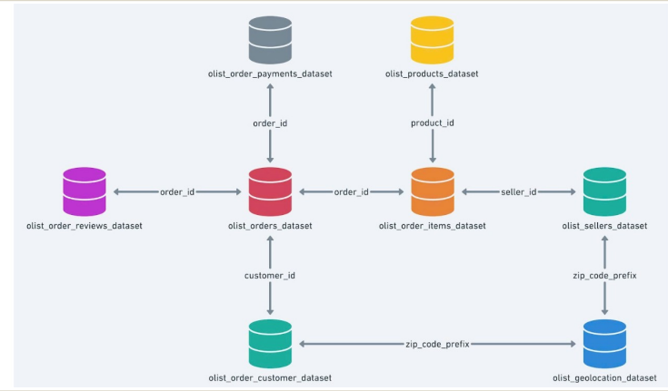
KHÁM PHÁ DỮ LIỆU
9 bảng dữ liệu • 112.650 dòng sản phẩm
9
112.650
freight_value
Bảng CSV nguồn
Dòng trong items
Biến mục tiêu · BRL
KÍCH THƯỚC CÁC BẢNG (SỐ DÒNG)
items 112.650 · orders 99.441 · customers 99.441
products 32.951 · sellers 3.095 · cat_map 71
geo 1.000.163 · payments 103.886 · reviews 99.224
Không đưa vào mô hình: payments, reviews
TRÁNH RÒ RỈ DỮ LIỆU
99,42% đơn đối chiếu có payment_value khớp tổng price + freight_value. Không đưa payments vào mô hình.
Dự án dùng sáu chiều chất lượng dữ liệu theo DAMA UK [5] làm cơ sở tổ chức các phép kiểm tra;
NHÓM 2
AI2107
Kiều Đại Dương
HE201928
Trần Chí Kiên
HE200774
Quách Xuân Thành
HE204852
04 / 16
Notes:
Thời lượng: 50 giây. Phần này để trả lời một câu hỏi đơn giản: ta có gì trong tay. Dữ liệu Olist gồm 9 bảng. Mỗi dòng của bảng phân tích là một sản phẩm trong một đơn, tổng cộng 112.650 dòng, và biến cần dự đoán là freight_value, tính bằng BRL. Phí này lệch phải: trung bình 20,01, trung vị 16,28, cao nhất 409,68. Có một bảng nhóm cố ý không dùng là payments, vì 99,42% đơn có số tiền thanh toán đúng bằng giá cộng phí ship; dùng nó là nhìn trước đáp án. Sai số sẽ được đo chủ yếu bằng MAE, kèm RMSE và R bình phương.
Nối sang: Nhưng chín bảng này chưa thể dùng ngay. Trước khi ghép, có hai bảng cần được chuẩn bị.

Slide 5
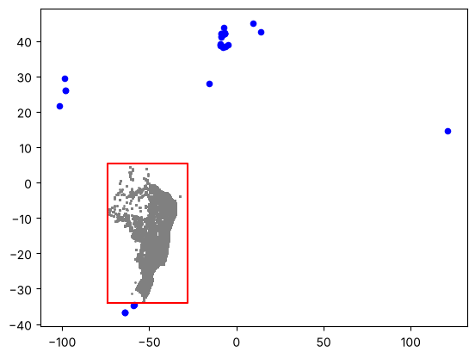
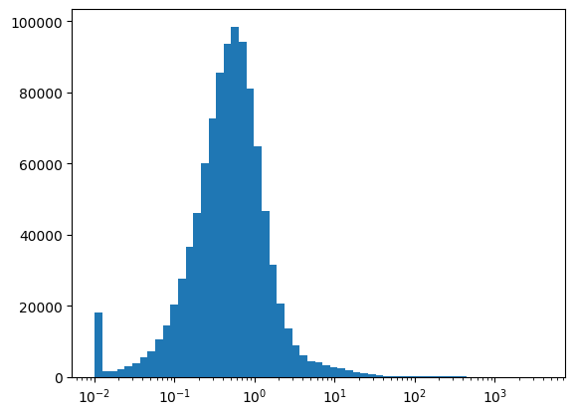
CHUẨN BỊ TRƯỚC KHI GHÉP
Xử lý geo và cat_map trước khi JOIN
31 ĐIỂM NGOÀI KHUNG BRAZIL
SAI SỐ TỌA ĐỘ (KM)
BẢNG GEO
1.000.163
dòng tọa độ gốc
19.015 → 19.011
ZIP trước → sau
1,27 < 1,48 km
trung vị tốt hơn TB
BẢNG CAT_MAP
Hai danh mục (13 sản phẩm) thiếu bản dịch → bổ sung thủ công, tạo cat_map_new (73 dòng).
geo → bỏ 31 điểm → lấy trung vị theo ZIP → zip_info (19.011 mã) → LEFT JOIN
NHÓM 2
AI2107
Kiều Đại Dương
HE201928
Trần Chí Kiên
HE200774
Quách Xuân Thành
HE204852
05 / 16
Notes:
Thời lượng: 55 giây. Mục đích của bước này là chuẩn bị để ghép các bảng mà không làm sai dữ liệu. Bảng geo có hơn một triệu dòng nhưng chỉ 19.015 mã ZIP, nghĩa là một mã có nhiều điểm; nếu ghép thẳng, số dòng sẽ bị nhân lên. Vì vậy nhóm loại 31 điểm nằm ngoài khung Brazil rồi lấy trung vị tọa độ cho mỗi mã; sai số là 1,27 km, nhỏ hơn 1,48 km khi dùng trung bình. Bảng danh mục có 13 sản phẩm thiếu bản dịch, nhóm bổ sung thủ công. Sau khi ghép, khoảng cách tính bằng công thức Haversine, là đường chim bay chứ không phải quãng đường thực tế.
Nối sang: Hai bảng đã sẵn sàng. Bây giờ ta nhìn toàn bộ quy trình từ chín bảng đến bảng cuối.

Slide 6
QUY TRÌNH LÀM SẠCH
Từ 9 bảng nguồn đến bảng cuối 108.937 dòng × 10 cột
BƯỚC 1
BƯỚC 2
BƯỚC 3
BƯỚC 4
BƯỚC 5
BƯỚC 6
9 bảng nguồn
Chọn 7 bảng
Xử lý geo, cat_map
Ghép bảng
Làm sạch
Bảng cuối
112.650 dòng sản phẩm
bỏ payments và reviews
geo 19.011 mã, cat_map 73 dòng
112.650 dòng × 24 cột
loại 3.713 dòng (3,30%)
108.937 dòng × 10 cột
BƯỚC 5 CHI TIẾT: CÁC BƯỚC LOẠI DÒNG THEO TRÌNH TỰ, KÈM SỐ DÒNG CÒN LẠI
1 Thiếu tọa độ
2 Thiếu cân nặng, kích thước
3 Chưa giao thành công
4 Đơn năm 2016
5 Cân nặng bằng 0
6 Phí vận chuyển bằng 0
−555
−18
−2.435
−317
−8
−380
còn 112.095 dòng
còn 112.077 dòng
còn 109.642 dòng
còn 109.325 dòng
còn 109.317 dòng
còn 108.937 dòng
không điền theo bang: sai TB 116 km
không có dữ liệu để tính thể tích
chỉ giữ đơn đã delivered
giữ giai đoạn liên tục từ 01/2017
không hợp lệ
không giải thích được bằng khoảng cách
Sau khi loại dòng, nhóm tạo hai đặc trưng: distance_km (khoảng cách đường chim bay giữa người bán và khách) và volume_cm3 (dài × cao × rộng), rồi bỏ các cột chỉ dùng để lọc, giữ lại 10 cột.
Tổng loại 3.713 dòng (3,30%), giữ lại 96,7%. Số dòng theo trình tự xử lý trong notebook Phần 3; ba quyết định chính được giải thích ở slide sau.
NHÓM 2
AI2107
Kiều Đại Dương
HE201928
Trần Chí Kiên
HE200774
Quách Xuân Thành
HE204852
06 / 16
Notes:
Người nói: Trần Chí Kiên. Thời lượng: 60 giây. Slide này để nhìn toàn cảnh việc biến chín bảng thành một bảng dùng được, trước khi đi vào số liệu. Hàng trên là quy trình: 9 bảng nguồn, chọn 7 bảng dùng, xử lý bảng địa lý và bảng danh mục, ghép thành bảng 112.650 dòng 24 cột, làm sạch rồi ra bảng cuối 108.937 dòng 10 cột. Hàng dưới là chi tiết bước làm sạch, theo đúng trình tự: bỏ 555 dòng thiếu tọa độ, 18 dòng thiếu cân nặng hoặc kích thước, 2.435 dòng chưa giao thành công, 317 dòng năm 2016, 8 dòng cân nặng bằng 0 và 380 dòng phí bằng 0. Tổng cộng loại 3.713 dòng, tức 3,30%. Sau đó nhóm tạo hai đặc trưng là khoảng cách và thể tích.
Nối sang: Loại nhiều hay ít, và vì sao loại như vậy, nằm ở slide tiếp theo.

Slide 7
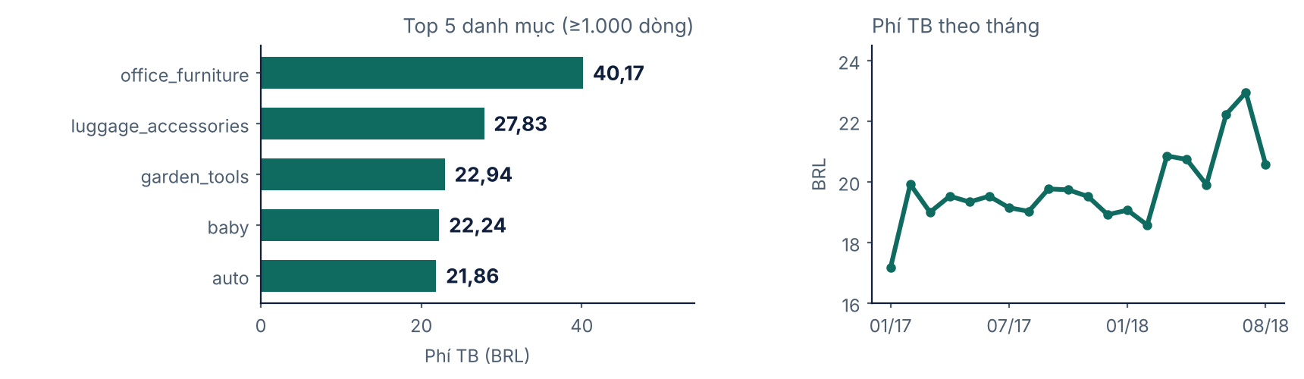
BẰNG CHỨNG SQL 01
Phí khác nhau theo danh mục, người bán và thời gian
SQL: DANH MỤC, THÁNG (QUERY 1, 3) VÀ NGƯỜI BÁN (QUERY 2)
DANH MỤC PHÍ CAO NHẤT
40,17 BRL
office_furniture · nặng TB 11,3 kg
NGƯỜI BÁN ĐÔNG NHẤT
13,70–18,75 BRL
5 người bán · hàng nặng TB 255–2.140 g
Người bán | Số dòng | Phí TB (BRL) | Cân nặng TB (g) | Khoảng cách TB (km)
6560211a… | 1.991 | 13,70 | 255,40 | 596,67
4a3ca931… | 1.947 | 17,61 | 2.140,12 | 562,80
1f50f920… | 1.865 | 18,75 | 1.801,61 | 692,51
cc419e06… | 1.704 | 14,45 | 336,53 | 609,89
da8622b1… | 1.546 | 16,07 | 1.333,27 | 401,48
PHÍ TB THEO THÁNG
18,6–19,9 BRL
NHÓM 2
AI2107
Kiều Đại Dương
HE201928
Trần Chí Kiên
HE200774
Quách Xuân Thành
HE204852
08 / 16
Notes:
Thời lượng: 90 giây. Trước hết, SQL ở đây để làm gì. Nhóm chưa biết yếu tố nào liên quan đến phí, nên dùng SQL để tóm tắt trực tiếp bảng sạch: nhóm các dòng theo một tiêu chí rồi tính phí trung bình, xem phí có khác nhau giữa các nhóm hay không. SQL chỉ mô tả, không kết luận nhân quả và không xếp hạng yếu tố. Nhóm chạy tám truy vấn, chia làm hai cụm, và slide này là cụm đầu: xem phí theo danh mục, người bán và thời gian. Query 1: trong các danh mục có ít nhất 1.000 dòng, office_furniture có phí trung bình cao nhất, 40,17 BRL, và cũng nặng nhất, trung bình khoảng 11,3 kg; tiếp theo là luggage_accessories 27,83 và garden_tools 22,94. Query 2: năm người bán đông nhất có phí trung bình từ 13,70 đến 18,75 BRL, khác nhau cùng với cân nặng trung bình hàng họ bán. Query 3: từ 02/2017 đến 02/2018, phí trung bình dao động trong khoảng hẹp 18,6 đến 19,9 BRL; từ 03/2018 phí cao hơn, 19,9 đến 22,95 BRL, cao nhất vào tháng 07/2018.
Nối sang: Danh mục, người bán và tháng đều có khác biệt, nhưng chúng có thể chỉ phản ánh hàng nặng hay giao xa. Vì vậy cụm hai xem trực tiếp các đặc điểm đo được.

Slide 8
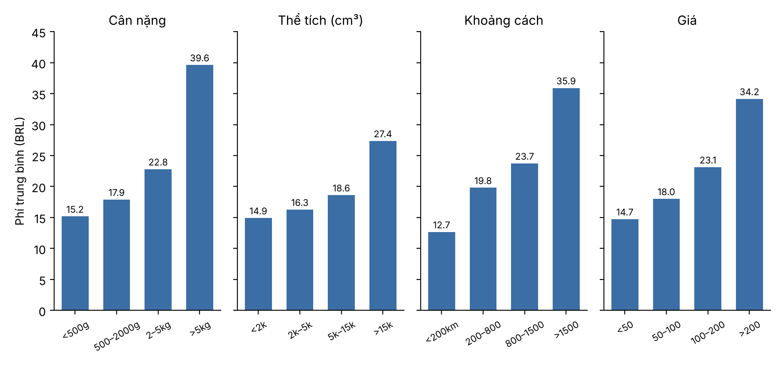
BẰNG CHỨNG SQL 02
Bốn yếu tố đi cùng sự gia tăng phí vận chuyển
PHÍ TRUNG BÌNH (BRL) THEO NHÓM — CÂN NẶNG · THỂ TÍCH · KHOẢNG CÁCH · GIÁ
×2,6
Cân nặng
×1,8
Thể tích
×2,8
Khoảng cách
×2,3
Giá
NHÓM 2
AI2107
Kiều Đại Dương
HE201928
Trần Chí Kiên
HE200774
Quách Xuân Thành
HE204852
09 / 16
Notes:
Thời lượng: 75 giây. Cụm truy vấn thứ hai kiểm tra một giả thuyết theo hiểu biết về vận chuyển: hàng nặng, cồng kềnh hoặc giao xa thường tốn phí hơn, còn giá có thể liên quan gián tiếp vì hàng đắt thường lớn và nặng. Nhóm lấy bốn đặc điểm đo được là cân nặng, thể tích, khoảng cách và giá, chia đơn theo từng đặc điểm rồi tính phí trung bình, để xem khi đặc điểm tăng thì phí có tăng theo không. Cả bốn đều đi cùng phí cao hơn. Theo cân nặng, phí tăng từ 15,17 lên 39,62 BRL, gấp khoảng 2,6 lần. Theo thể tích, từ 14,91 lên 27,36. Theo khoảng cách, từ 12,66 lên 35,91, gấp 2,8 lần. Theo giá, từ 14,73 lên 34,16. Cần đọc thận trọng: giá cao thường đi với hàng nặng, nên đây chưa phải tác động riêng của giá, và SQL chưa cho biết yếu tố nào quan trọng hơn.
Nối sang: SQL cho số theo từng nhóm. Để thấy toàn cảnh hơn, nhóm chuyển sang EDA bằng biểu đồ và hệ số tương quan.

Slide 9
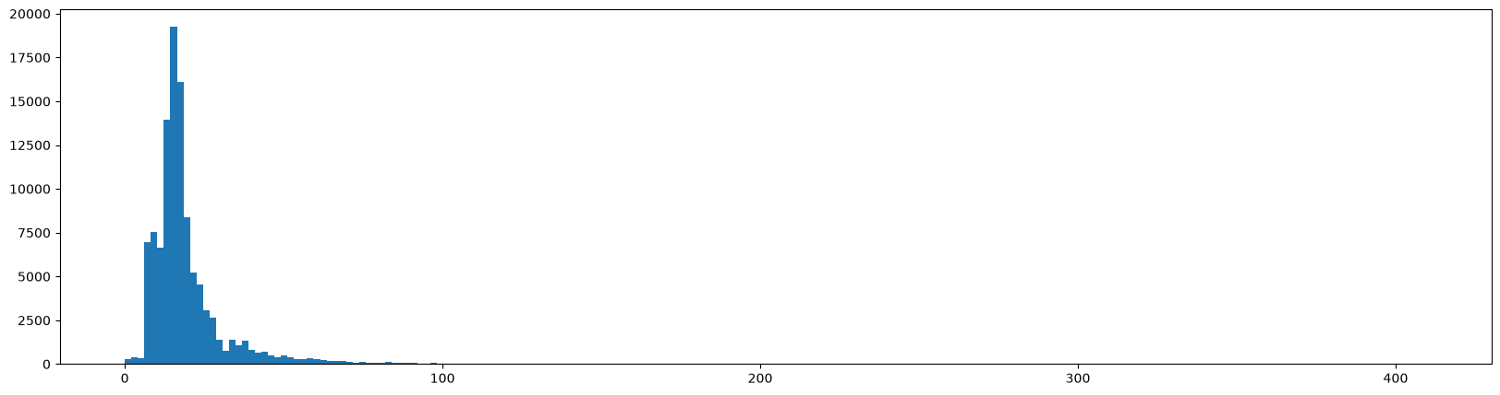
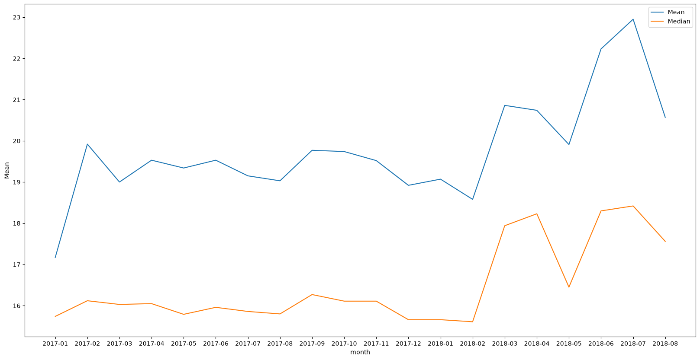
BẰNG CHỨNG EDA 01
Phí lệch phải và biến động theo tháng
PHÂN PHỐI PHÍ VẬN CHUYỂN
PHÍ THEO THÁNG: TRUNG BÌNH VÀ TRUNG VỊ
Trung bình: 17,17 → 22,95 BRL
Trung vị: 15,74 → 18,42 BRL
Trung bình thấp nhất 01/2017 (17,17), cao nhất 07/2018 (22,95); trung vị 15,74 → 18,42 BRL; 20 tháng chưa đủ bằng chứng kết luận mùa vụ
NHÓM 2
AI2107
Kiều Đại Dương
HE201928
Trần Chí Kiên
HE200774
Quách Xuân Thành
HE204852
10 / 16
Notes:
Thời lượng: 85 giây. EDA để làm gì. SQL cho số theo nhóm, còn EDA bằng Python thêm biểu đồ và hệ số tương quan để mô tả phân phối của phí và khảo sát từng yếu tố; kết quả này cùng bằng chứng SQL là căn cứ để chọn đặc trưng và mô hình. EDA chỉ mô tả lịch sử, chưa đánh giá mô hình. Biểu đồ bên trái là phân phối phí: trung bình 20,01, trung vị 16,28, cao nhất 409,68 BRL, tức lệch phải. Biểu đồ bên phải là phí theo tháng: trung bình thấp nhất ở 01/2017 là 17,17 BRL, nhưng tháng này chỉ có 912 dòng nên cần thận trọng; cao nhất ở 07/2018 là 22,95 BRL với 6.934 dòng. Trung vị tăng từ 15,74 lên 18,42 BRL, và tỷ lệ đơn có phí từ 40 BRL trở lên tăng từ 3,29% lên 10,85%, trong khi cân nặng và khoảng cách trung bình không tăng tương ứng. Với 20 tháng thì chưa đủ bằng chứng để kết luận về mùa vụ.
Nối sang: Đã xem phí thay đổi theo thời gian. Câu hỏi tiếp theo là danh mục và các yếu tố đo được liên quan đến phí mạnh đến đâu.

Slide 10
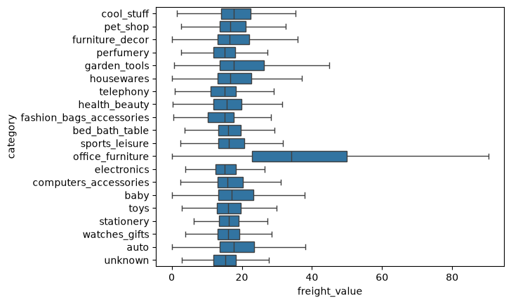
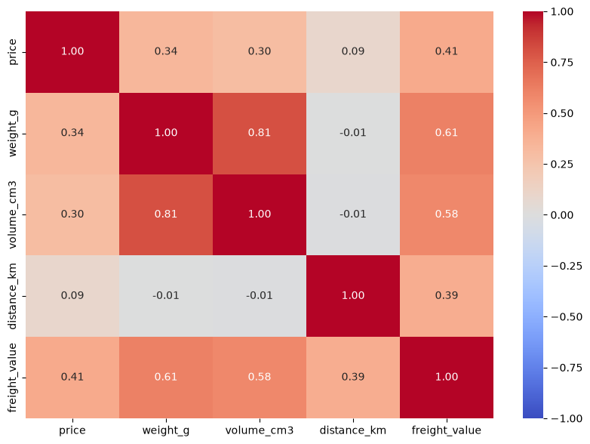
BẰNG CHỨNG EDA 02
Danh mục và Pearson: không yếu tố nào đủ một mình
DANH MỤC (20 PHỔ BIẾN NHẤT)
HỆ SỐ PEARSON VỚI FREIGHT_VALUE
CÁC HỆ SỐ CHÍNH
0,61 cân nặng
0,58 thể tích
0,41 giá
0,39 khoảng cách
Danh mục: Mean/Median và IQR khác nhau nhưng phân phối chồng lấn; chưa chứng minh tác động riêng của category
Pearson với phí: cân nặng 0,61 · thể tích 0,58 · giá 0,41 · khoảng cách 0,39; cân nặng và thể tích tương quan 0,81 nên thông tin chồng lặp
NHÓM 2
AI2107
Kiều Đại Dương
HE201928
Trần Chí Kiên
HE200774
Quách Xuân Thành
HE204852
11 / 16
Notes:
Thời lượng: 70 giây. Slide này trả lời hai việc: danh mục có tách biệt hẳn về phí không, và yếu tố số nào liên quan mạnh nhất. Biểu đồ hộp của 20 danh mục phổ biến nhất cho thấy các danh mục khác nhau về trung bình, trung vị và khoảng tứ phân vị, nhưng phân phối vẫn chồng lấn, nên chưa chứng minh được tác động riêng của danh mục. Tiếp theo là hệ số Pearson giữa phí và từng yếu tố: cao nhất ở cân nặng 0,61 và thể tích 0,58, sau đó là giá 0,41 và khoảng cách 0,39. Cân nặng và thể tích tương quan với nhau 0,81 nên thông tin chồng lặp. Pearson chỉ đo quan hệ tuyến tính. Kết luận của phần EDA: không yếu tố nào đứng một mình giải thích hoàn toàn phí.
Nối sang: Vì không yếu tố nào đủ một mình, nhóm cần một mô hình kết hợp nhiều yếu tố, và thử cả mô hình phi tuyến. Đó là phần mô hình hóa.

Slide 11
THIẾT KẾ MÔ HÌNH
Bốn biến đầu vào • Chia ngẫu nhiên 80/20
MỤC TIÊU: FREIGHT_VALUE (BRL)
CHIA DỮ LIỆU
weight_g
volume_cm3
TRAIN 87.149 · 80%
20%
Cân nặng
Thể tích
TEST 21.788 dòng • random_state = 42
distance_km
price
Khoảng cách
Giá sản phẩm
SO SÁNH CÙNG TẬP TEST
Linear Regression → Mô hình nền (tuyến tính)
Random Forest → 100 cây, lấy trung bình dự đoán
Chia ngẫu nhiên theo dòng; đo bằng MAE, RMSE, R² trên tập kiểm tra.
NHÓM 2
AI2107
Kiều Đại Dương
HE201928
Trần Chí Kiên
HE200774
Quách Xuân Thành
HE204852
12 / 16
Notes:
Người nói: Quách Xuân Thành. Thời lượng: 80 giây. Mô hình hóa để làm gì. Nhóm muốn kiểm tra xem có dự đoán được phí từ các đặc điểm này không và sai số là bao nhiêu; kết quả trả lời câu hỏi ba và bổ sung cho câu hai qua độ quan trọng của đặc trưng. Biến mục tiêu là freight_value. Bốn đặc trưng đầu vào là cân nặng, thể tích, khoảng cách, là các yếu tố vật lý, và giá được thêm vào để xem giá có đóng góp thông tin hay không. Dữ liệu 108.937 dòng được chia ngẫu nhiên, 80% để huấn luyện và 20% để kiểm tra; việc chia làm trước khi huấn luyện để tập kiểm tra không tham gia vào quá trình học. Nhóm so hai mô hình: Linear Regression làm mô hình nền, để biết mô hình phức tạp hơn có thật sự tốt hơn không, và Random Forest gồm 100 cây, lấy trung bình dự đoán của các cây để bắt được quan hệ phi tuyến. Cả hai được đo bằng MAE, RMSE và R bình phương trên tập kiểm tra.
Nối sang: Vậy kết quả hai mô hình ra sao?

Slide 12
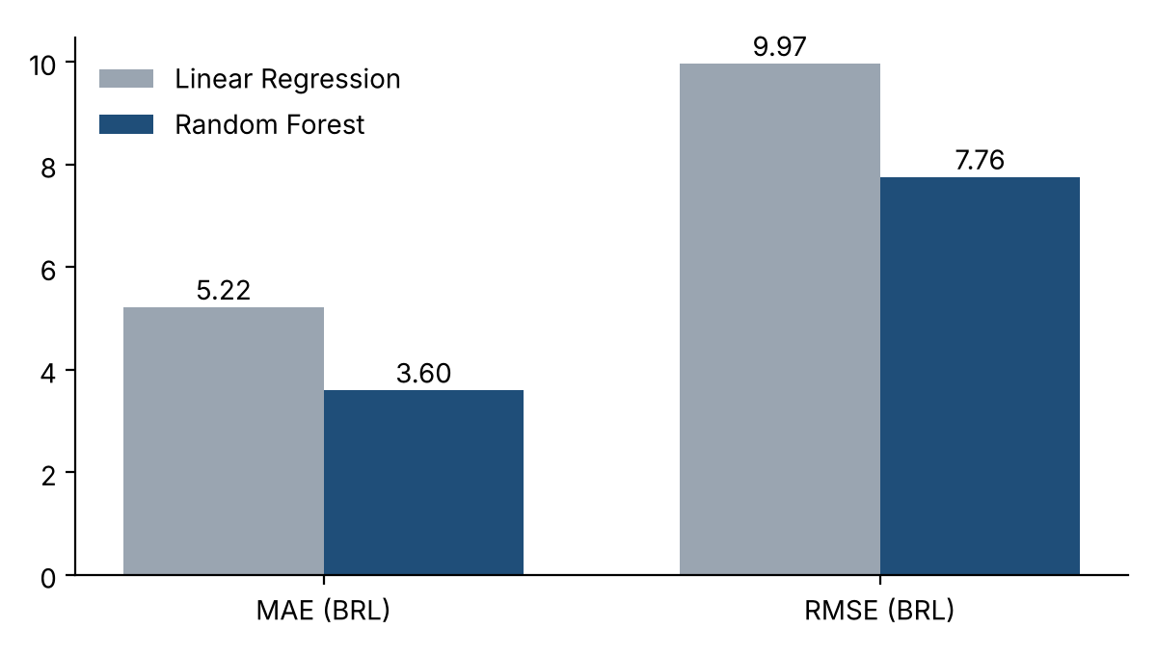
KẾT QUẢ THỰC NGHIỆM
Random Forest có MAE thấp hơn khoảng 31%
3,60
7,76
0,751
MAE · BRL
RMSE · BRL
R² trên test
SO SÁNH LINEAR REGRESSION VÀ RANDOM FOREST
LINEAR REGRESSION
MAE 5,22 · RMSE 9,97 · R² 0,590
RANDOM FOREST
MAE 3,60 · RMSE 7,76 · R² 0,751
Kết quả trên 21.788 dòng kiểm tra, chia ngẫu nhiên. Phí trung bình toàn dữ liệu: 20,01 BRL.
NHÓM 2
AI2107
Kiều Đại Dương
HE201928
Trần Chí Kiên
HE200774
Quách Xuân Thành
HE204852
13 / 16
Notes:
Thời lượng: 65 giây. Slide này trả lời câu hỏi ba: dự đoán sai bao nhiêu và mô hình nào tốt hơn. Trên tập kiểm tra, Random Forest có MAE 3,60 BRL, RMSE 7,76 và R bình phương 0,751. Linear Regression có MAE 5,22, RMSE 9,97 và R bình phương 0,590. Random Forest tốt hơn ở cả ba chỉ số; MAE thấp hơn 1,62 BRL, khoảng 31%. So với phí trung bình 20,01 BRL, sai số 3,60 là khá nhỏ, và mô hình giải thích khoảng 75% biến động của phí, còn khoảng 25% chưa giải thích được. Cần lưu ý nhóm chia ngẫu nhiên theo dòng, các dòng cùng đơn có thể nằm ở cả hai tập, nên điểm số có thể lạc quan hơn và chưa chứng minh dự đoán được các tháng sau.
Nối sang: Mô hình dự đoán khá tốt. Nhưng nó dựa vào yếu tố nào nhiều nhất? Đây chính là câu hỏi giải thích.

Slide 13
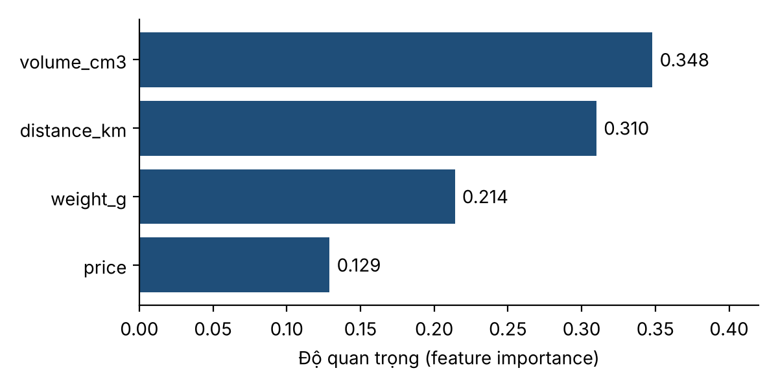
ĐỘ QUAN TRỌNG ĐẶC TRƯNG
Thể tích, khoảng cách và cân nặng nổi bật
ĐỘ QUAN TRỌNG (RANDOM FOREST)
87,2%
Tổng độ quan trọng 3 biến đầu
volume_cm3 0,348
distance_km 0,310
weight_g 0,214
price 0,129
NHÓM 2
AI2107
Kiều Đại Dương
HE201928
Trần Chí Kiên
HE200774
Quách Xuân Thành
HE204852
14 / 16
Notes:
Thời lượng: 40 giây. Slide này bổ sung cho câu hỏi hai: Random Forest dùng đặc trưng nào nhiều nhất khi dự đoán. Thể tích đứng đầu với 0,348, khoảng cách 0,310 và cân nặng 0,214; ba biến này chiếm khoảng 87%. Giá thấp nhất, 0,129. Vì cân nặng và thể tích tương quan 0,81, nhóm không khẳng định biến nào đứng đầu. Độ quan trọng cho biết mô hình dùng biến nào, không chứng minh biến đó gây ra mức phí.
Nối sang: Đến đây nhóm đã có đủ bằng chứng. Giờ quay lại trả lời ba câu hỏi đặt ra từ đầu.

Slide 14
CẢM ƠN & HỎI ĐÁP
NHÓM 2 · ADY201M · AI2107
CẢM ƠN THẦY CÔ
VÀ CÁC BẠN ĐÃ LẮNG NGHE
Q & A
NHÓM 2
AI2107
Kiều Đại Dương
HE201928
Trần Chí Kiên
HE200774
Quách Xuân Thành
HE204852
16 / 16
Notes:
Người nói: Quách Xuân Thành. Thời lượng: 10 giây. Nhóm xin chân thành cảm ơn thầy/cô và các bạn đã lắng nghe. Nhóm sẵn sàng trả lời câu hỏi.

